Slide 1
Probability Project “Insurance”
Winata Nugraha Saputra

Slide 2
#1 Descriptive Statistic Analysis
1. Rata-rata Age (Usia)
Menggunakan bantuan tools Excel, ditemukan rata-rata usia dari 1338 pengguna asuransi adalah 39.21 tahun
2. Rata-rata BMI
Rata-rata BMI dikelompokkan oleh dua hal, yaitu perokok dan tidak perokok dengan hasil sebagai berikut:
Rata-rata BMI Perokok : 30.71
Rata-rata BMI Tidak Perokok : 30.65

Slide 3
#1 Descriptive Statistic Analysis
3. Varians dan Standar Deviasi
Varians Charges Perokok : 133.207.311
Varians Charges Tidak Perokok : 35.925.420
STD Charges Perokok : 11.545,55 STD Charges Tidak Perokok : 5.993,78
4. Rata-rata Age Perokok (Laki-laki / Perempuan)
Rata-rata Perokok Laki-laki : 38.45 tahun
Rata-rata Perokok Perempuan : 38.61 tahun

Slide 4
#1 Descriptive Statistic Analysis
5. Rata-rata Charges
Rata-rata Charges Perokok : 32.050,23
Rata-rata Charges Tidak Perokok : 8.434,27

Slide 5
#1 Descriptive Statistic Analysis
Analysis Conclusion
- Data terdiri dari 1338 pengguna asuransi dengan rentang umur 18-64 tahun dan memiliki rata-rata usia 39.21 tahun.
- Rata-rata BMI antara perokok dan tidak perokok adalah 30.71 dan 30.65, tidak berbeda secara signifikan, mengindikasikan bahwa tingkat obesitas pengguna asuransi tidak ditentukan oleh pola hidup merokok.
- Rata-rata Charges antara perokok dan tidak perokok adalah 32.050,23 dan 8.434,27, mengindikasikan bahwa tagihan untuk perokok jauh lebih besar daripada tidak perokok.

Slide 6
#2 Discrete Variable Analysis
1. Rata-rata Charges (Laki-laki / Perempuan)
Rata-rata Charges Laki-laki : 13.956,75 Rata-rata Charges Perempuan : 12.569,58
Max Charges Laki-laki : 62.592,87
Max Charges Perempuan : 63.770,43
3. Proporsi Region
Southwest : 325 (24,29%)
Southeast : 364 (27,20%)
Northwest : 325 (24,29%)
Northeast : 324 (24,22%)

Slide 7
#2 Discrete Variable Analysis
4. Proporsi Perokok / Tidak Perokok
Perokok : 274 (20,48%)
Tidak Perokok : 1064 (79,52%)
5. Peluang Perempuan & Perokok
n (Perempuan ∩ Perokok) = 115
n (Perokok) = 274
P (Perempuan | Perokok) = 115/274 = 0,42 = 42%

Slide 8
#2 Discrete Variable Analysis
6. Peluang Laki-laki & Perokok
n (Laki-laki ∩ Perokok) = 159
n (Perokok) = 274
P (Laki-laki | Perokok) = 159/274 = 0,58 = 58%

Slide 9
#2 Discrete Variable Analysis
Analysis Conclusion
- Berdasarkan rata-rata charges untuk laki-laki dan perempuan memang terdapat perbedaan, namun tidak signifikan, mengindikasikan bahwa tagihan tidak dipengaruhi oleh jenis kelamin.
- Proporsi perokok dan tidak perokok ternyata mengindikasikan bahwa 20,48% pengguna asuransi merupakan perokok.
- Diantara 20,48% tersebut, ternyata laki-laki lebih berpeluang untuk merokok, yaitu sebesar 58%.

Slide 10
#3 Continuous Variable Analysis
1. Peluang Charges > 16.700 dan BMI < 25
n (BMI>25 ∩ Charges>16.700) : 283
n (Charges>16.700) : 334
P (BMI>25 | Charges>16.700) : 0,85 (85%)
P (BMI<25 | Charges>16.700) : 0,15 (15%)
2. Peluang Charges > 16.700 dan BMI > 25 dan Perokok
n (Perokok ∩ BMI>25 ∩ Charges>16.700) : 215
n (BMI>25 ∩ Charges>16.700) : 283
P (Perokok | BMI>25 & Charges>16.700) : 0,76 (76%)
P (Tidak perokok | BMI>25 & Charges>16.700) : 0.24 (24%)

Slide 11
#3 Continuous Variable Analysis
Analysis Conclusion
- Berdasarkan hasil perhitungan peluang, ditemukan bahwa lebih memungkinkan terjadi BMI > 25 dan mendapatkan tagihan asuransi > 16.700, yaitu sebesar 85%
- Berdasarkan hasil perhitungan peluang, ditemukan bahwa lebih memungkinkan terjadi perokok dengan BMI > 25 dan mendapatkan tagihan asuransi > 16.700, yaitu sebesar 76%

Slide 12
#4 Variables Correlation
1. Korelasi BMI dan Charges
Menggunakan bantuan tools excel, ditemukan nilai korelasi antara BMI dan Charges adalah 0,20
2. Korelasi Age dan Charges
Menggunakan bantuan tools excel, ditemukan nilai korelasi antara BMI dan Charges adalah 0,30
Analysis Conclusion
Usia dan Charges lebih memiliki korelasi dibandingkan dengan BMI dan Charges

Slide 13
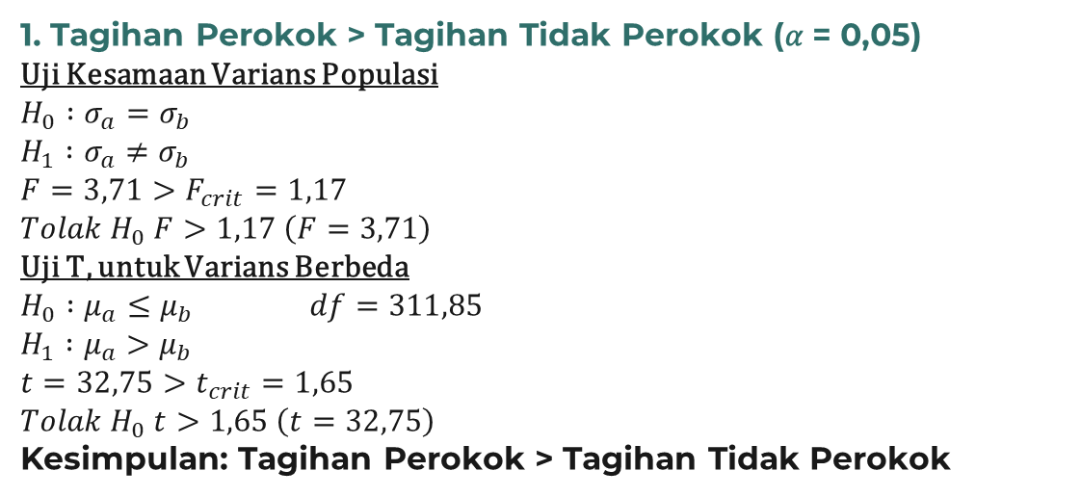
#5 Hypothesis Testing
1. Tagihan Perokok > Tagihan Tidak Perokok (𝛼 = 0,05)
Uji Kesamaan Varians Populasi
$$H_{0} :σ_{a}=σ_{b}$$
$$H_{1} :σ_{a}≠σ_{b}$$
$$F=3,71>F_{crit}=1,17$$
$$Tolak H_{0} F>1,17 \left(F=3,71\right)$$
Uji T, untuk Varians Berbeda
$H_{0} :μ_{a}≤μ_{b}$ $df=311,85$
$H_{1} :μ_{a}>μ_{b}$
$$t=32,75>t_{crit}=1,65$$
$$Tolak H_{0} t>1,65 \left(t=32,75\right)$$
Kesimpulan: Tagihan Perokok > Tagihan Tidak Perokok

Slide 14
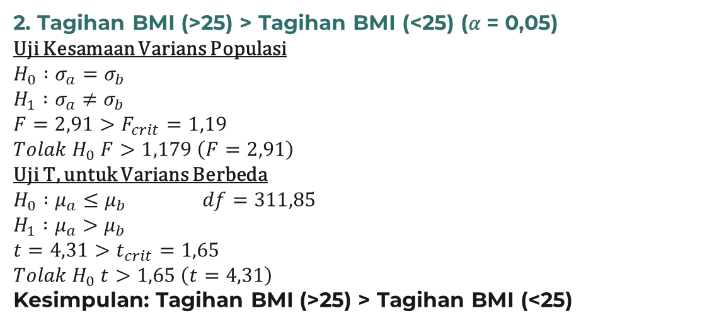
#5 Hypothesis Testing
2. Tagihan BMI (>25) > Tagihan BMI (<25) (𝛼 = 0,05)
Uji Kesamaan Varians Populasi
$$H_{0} :σ_{a}=σ_{b}$$
$$H_{1} :σ_{a}≠σ_{b}$$
$$F=2,91>F_{crit}=1,19$$
$$Tolak H_{0} F>1,179 \left(F=2,91\right)$$
Uji T, untuk Varians Berbeda
$H_{0} :μ_{a}≤μ_{b}$ $df=311,85$
$H_{1} :μ_{a}>μ_{b}$
$$t=4,31>t_{crit}=1,65$$
$$Tolak H_{0} t>1,65 \left(t=4,31\right)$$
Kesimpulan: Tagihan BMI (>25) > Tagihan BMI (<25)

Slide 15
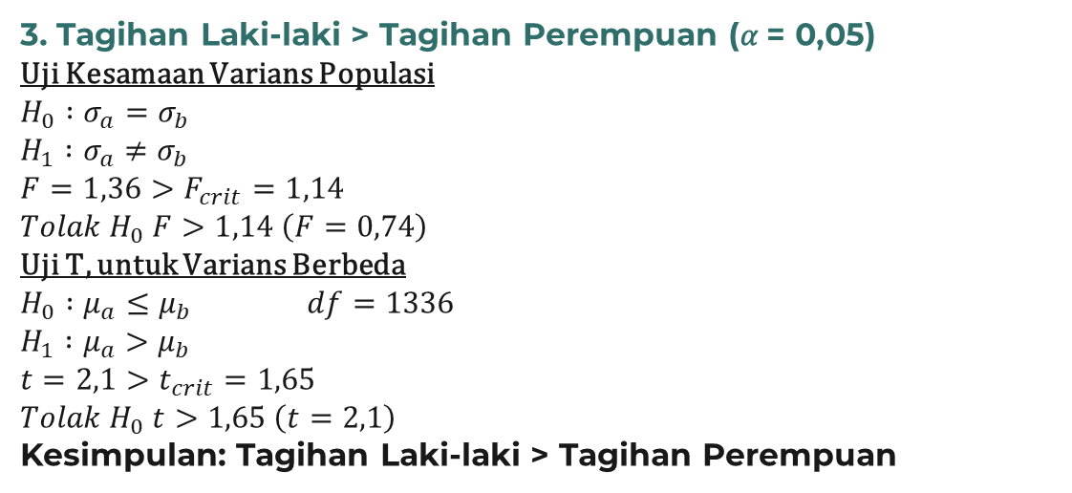
#5 Hypothesis Testing
3. Tagihan Laki-laki > Tagihan Perempuan (𝛼 = 0,05)
Uji Kesamaan Varians Populasi
$$H_{0} :σ_{a}=σ_{b}$$
$$H_{1} :σ_{a}≠σ_{b}$$
$$F=1,36>F_{crit}=1,14$$
$$Tolak H_{0} F>1,14 \left(F=0,74\right)$$
Uji T, untuk Varians Berbeda
$H_{0} :μ_{a}≤μ_{b}$ $df=1336$
$H_{1} :μ_{a}>μ_{b}$
$$t=2,1>t_{crit}=1,65$$
$$Tolak H_{0} t>1,65 \left(t=2,1\right)$$
Kesimpulan: Tagihan Laki-laki > Tagihan Perempuan

Slide 16
THANK YOU

